Slide 1
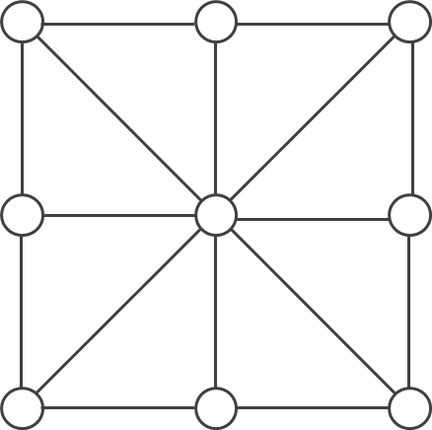
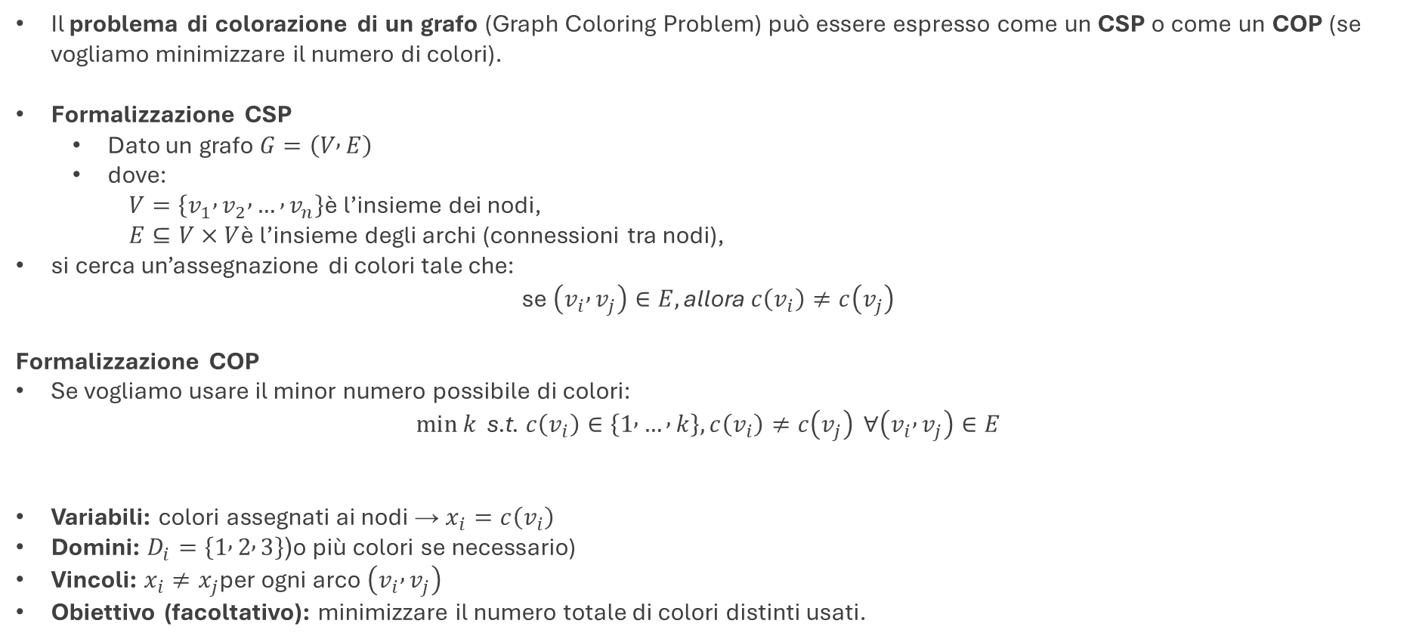
Esempio – Colorazione di un grafo
Il problema di colorazione di un grafo (Graph Coloring Problem) può essere espresso come un CSP o come un COP (se vogliamo minimizzare il numero di colori).
Formalizzazione CSP
Dato un grafo $G=\left(V , E\right)$
dove:
$V=\left\{v_{1} , v_{2} , … , v_{n}\right\}$è l’insieme dei nodi,
$E⊆V×V$è l’insieme degli archi (connessioni tra nodi),
si cerca un’assegnazione di colori tale che:
$$\text{se} \left(v_{i} , v_{j}\right)∈E, \text{allora} c\left(v_{i}\right)≠c\left(v_{j}\right)$$
Formalizzazione COP
Se vogliamo usare il minor numero possibile di colori:
$$\min{k} \text{s}\text{.}\text{t}\text{.} c\left(v_{i}\right)∈\left\{1 , … , k\right\}, c\left(v_{i}\right)≠c\left(v_{j}\right) ∀\left(v_{i} , v_{j}\right)∈E$$
Variabili: colori assegnati ai nodi → $x_{i}=c\left(v_{i}\right)$
Domini: $D_{i}=\left\{1 , 2 , 3\right\}$(o più colori se necessario)
Vincoli: $x_{i}≠x_{j}$per ogni arco $\left(v_{i} , v_{j}\right)$
Obiettivo (facoltativo): minimizzare il numero totale di colori distinti usati.

Slide 2
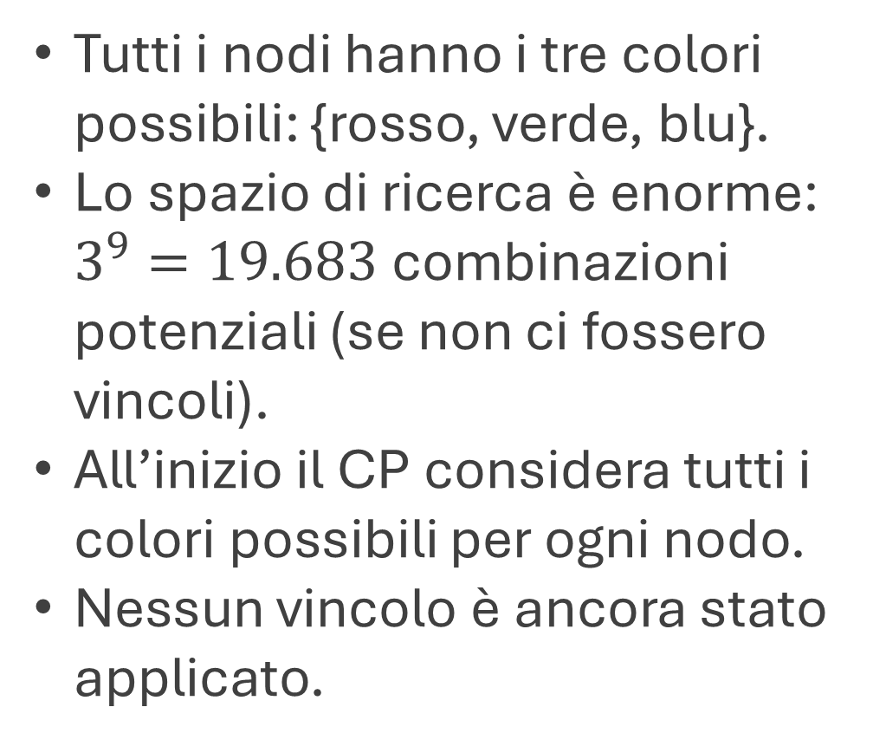
Esempio – Colorazione di un grafo
Tutti i nodi hanno i tre colori possibili: {rosso, verde, blu}.
Lo spazio di ricerca è enorme: $3^{9}=19.683$ combinazioni potenziali (se non ci fossero vincoli).
All’inizio il CP considera tutti i colori possibili per ogni nodo.
Nessun vincolo è ancora stato applicato.

Slide 3
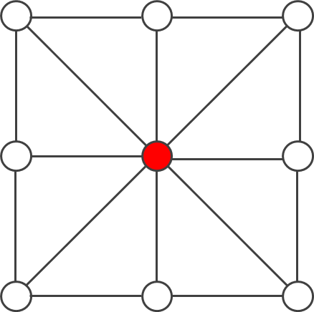
Esempio – Colorazione di un grafo
Assegno rosso al nodo centrale.
Propagazione: tutti i nodi adiacenti al centro non possono più essere rossi. I loro domini diventano {verde, blu}.
Appena si assegna un colore, il CP riduce automaticamente i domini dei suoi vicini.
È la propagazione dei vincoli: elimina tutte le combinazioni incompatibili.
Lo spazio di ricerca si riduce drasticamente: ora i nodi collegati al centro hanno 2 colori invece di 3.

Slide 4
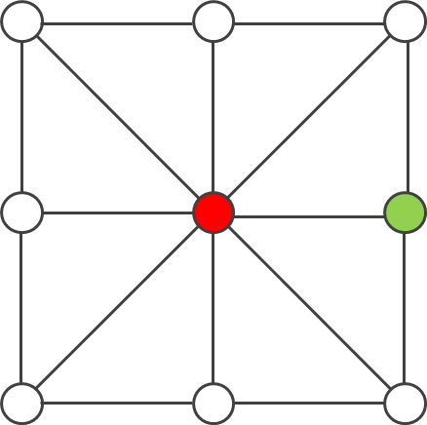
Esempio – Colorazione di un grafo
Scelgo un nodo vicino al centro, ad esempio quello in alto.
Assegno verde.
Propagazione: i nodi adiacenti a questo (che condividono un arco) non possono essere verdi.
Ogni nuova scelta produce una piccola cascata di esclusioni: i vincoli si propagano anche nei livelli vicini, riducendo ancora lo spazio delle combinazioni possibili.

Slide 5
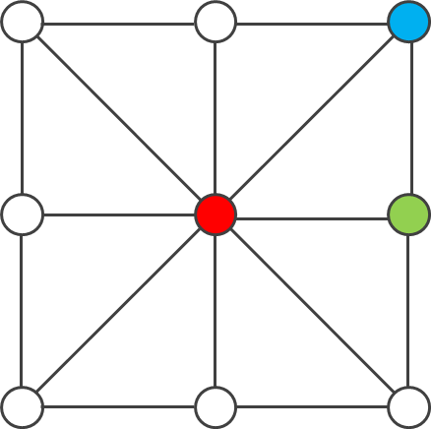
Esempio – Colorazione di un grafo
Ora scelgo un nodo laterale o diagonale.
Se più colori sono ancora possibili, il CP prova una delle opzioni (ricerca). Es. nodo = blu
Propagazione di nuovo: i vicini di quel nodo perdono il blu.
Quando la logica non basta più per decidere, il CP prova una possibilità e la testa.
Se quella scelta porta a un conflitto, la scarta e torna indietro.

Slide 6
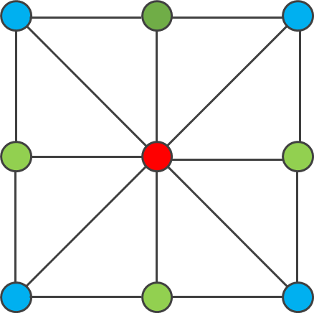
Esempio – Colorazione di un grafo
Il ciclo si ripete finché ogni nodo ha un colore e nessun arco collega nodi dello stesso colore.
Tutti i vincoli sono soddisfatti
Spazio di ricerca ridotto da 19.683 combinazioni a una sola soluzione valida.
Il CP ha esplorato solo una piccola parte dello spazio iniziale, grazie alla propagazione e alla ricerca intelligente.
La soluzione trovata rispetta tutti i vincoli, ed è ottima.

Slide 7
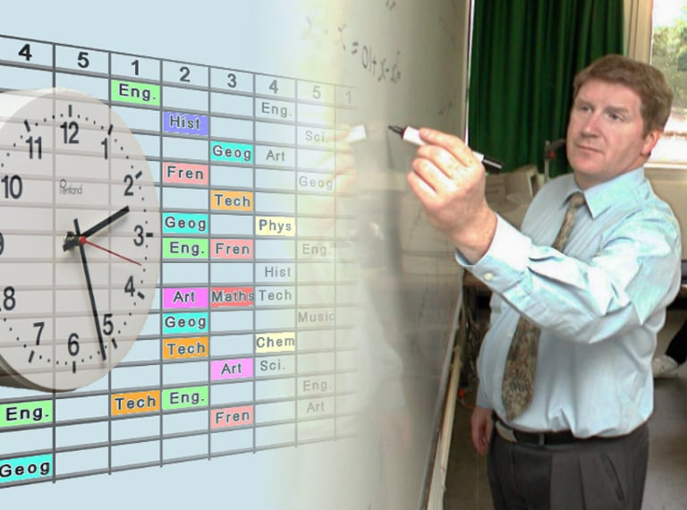
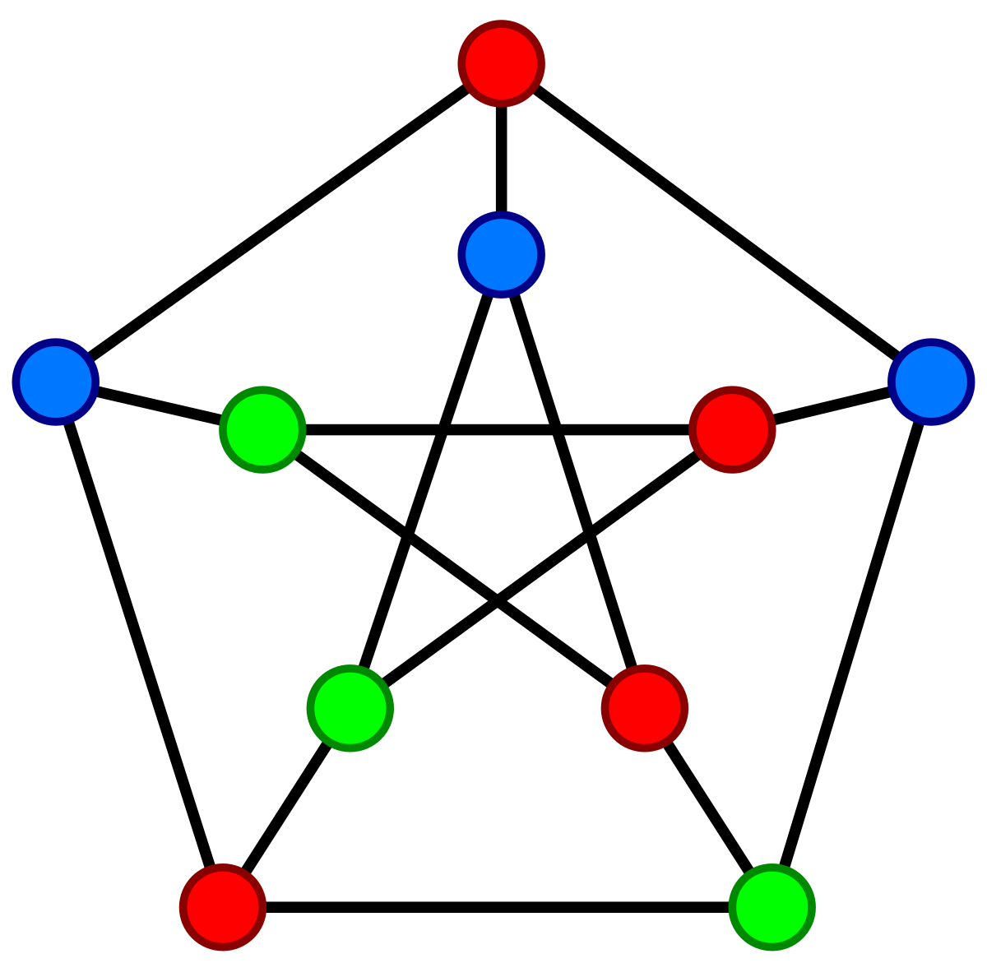
Applicazioni colorazione del grafo - Pianificazione oraria (Timetabling)
Ogni lezione è un nodo.
C’è un arco tra due nodi se non possono avvenire nello stesso momento (stesso professore, stessa aula, stessi studenti).
I colori rappresentano gli orari disponibili.
Obiettivo: assegnare un orario (colore) a ogni lezione in modo che non ci siano sovrapposizioni.

Slide 8
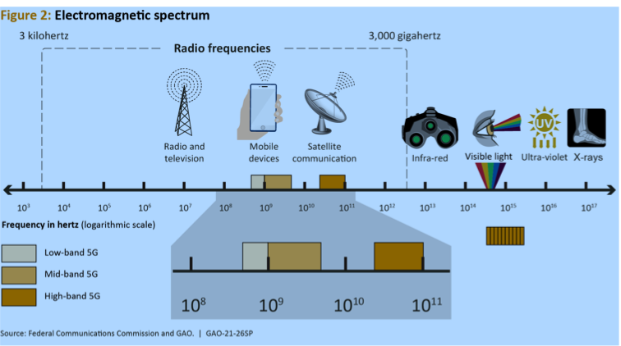
Applicazioni colorazione del grafo - Assegnazione di frequenze radio (Frequency Assignment Problem)
Ogni trasmettitore è un nodo.
Se due trasmettitori sono vicini, hanno un arco (perché interferirebbero).
I colori rappresentano le frequenze radio.
Obiettivo: assegnare frequenze diverse ai trasmettitori vicini, minimizzando il numero di frequenze totali usate.

Slide 9
Applicazioni colorazione del grafo
Dominio | Nodo | Arco | Colore | Significato
Pianificazione oraria | Lezione | Stesso docente/aula | Orario | Nessuna sovrapposizione
Frequenze radio | Trasmettitore | Interferenza | Frequenza | No interferenze
Scheduling | Attività | Risorsa in comune | Tempo/macchina | Nessun conflitto
Mappe | Regione | Confine comune | Colore | Confini diversi
Il grafo è solo un modo per rappresentare relazioni di incompatibilità.
La colorazione serve a gestirle in modo ottimale.

Slide 10
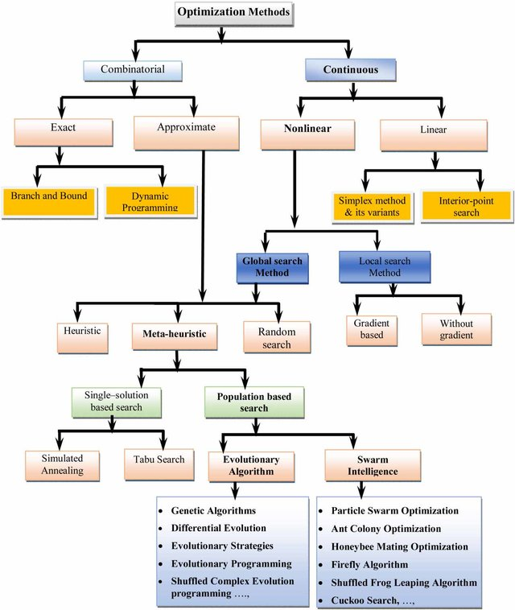
Metodi approssimati
I metodi approssimati non garantiscono di trovare la soluzione ottima, ma cercano una soluzione “abbastanza buona” in tempi molto più brevi.
Le tecniche approssimate comprendono diverse famiglie di metodi, che si differenziano per quanto e come esplorano lo spazio di ricerca.
Le euristiche rappresentano la prima forma di approssimazione: sono semplici, veloci e costruite su regole logiche o empiriche.
Le metaeuristiche, invece, vanno oltre: usano strategie più generali per combinare esplorazione e sfruttamento, migliorando continuamente la ricerca.

Slide 11
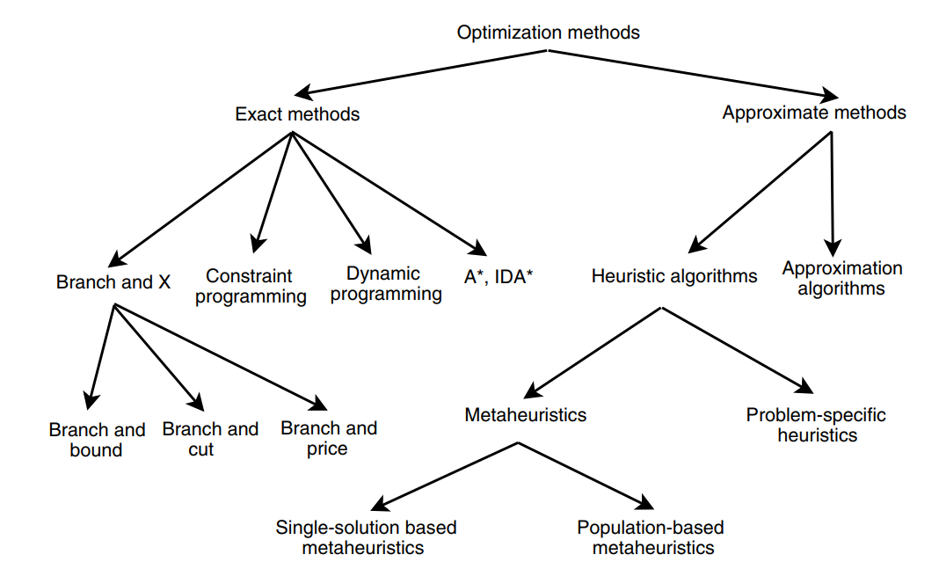
Metodi approssimati
METAHEURISTICS FROM DESIGN TO IMPLEMENTATION El-Ghazali Talbi

Slide 12
Cos’è una tecnica euristica
Le tecniche euristiche sono strategie pratiche per trovare soluzioni “abbastanza buone” in tempi ragionevoli, quando i metodi esatti diventano troppo lenti o complessi.
Invece di cercare la soluzione perfetta, ci si accontenta di una soluzione buona trovata velocemente.
Quando servono
Quando lo spazio di ricerca è troppo grande per essere esplorato completamente.
Quando serve una risposta rapida, non necessariamente ottima.
Quando un piccolo errore è accettabile

Slide 13
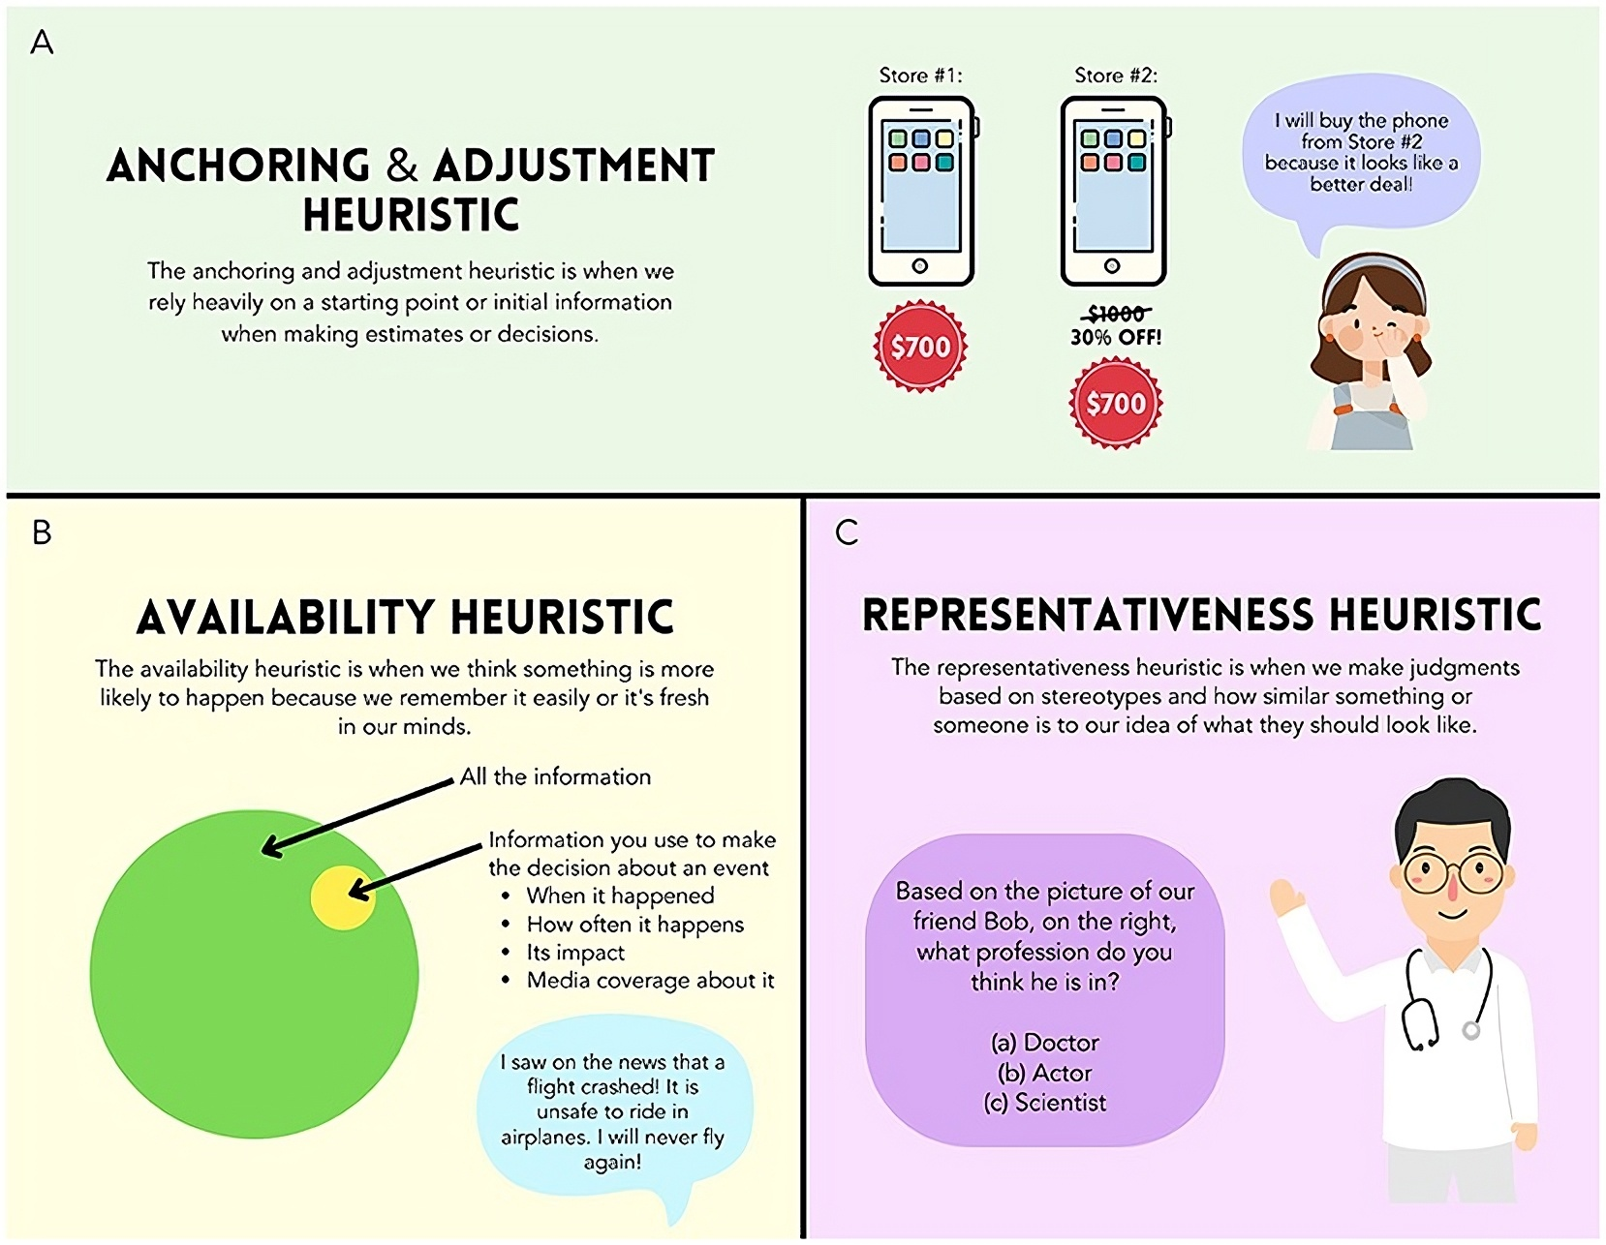
Esempi di euristiche nella vita di tutti i giorni – 1/3
L’euristica dell’ancoraggio e dell’aggiustamento si verifica quando ci affidiamo troppo a un valore iniziale o a un punto di riferimento di partenza nel momento in cui facciamo stime o prendiamo decisioni.

Slide 14


Esempi di euristiche nella vita di tutti i giorni – 3/3
L’euristica della rappresentatività si verifica quando giudichiamo qualcuno o qualcosa in base a quanto somiglia a un modello mentale o a uno stereotipo. La somiglianza con uno stereotipo influenza il nostro giudizio.

Slide 15
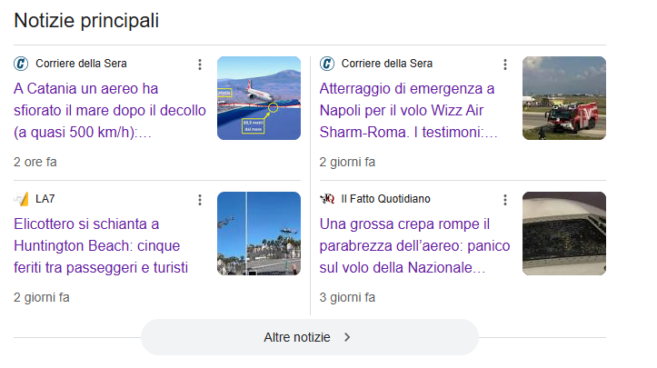
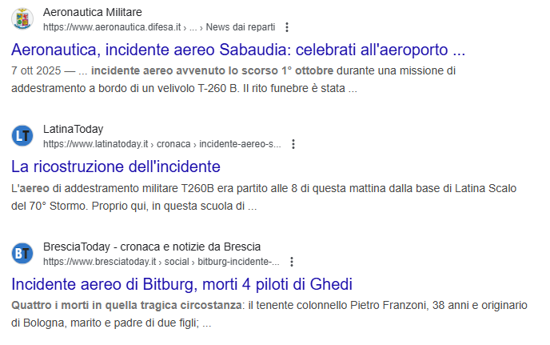
Esempi di euristiche nella vita di tutti i giorni – 2/3
L’euristica della disponibilità si verifica quando pensiamo che qualcosa sia più probabile solo perché lo ricordiamo facilmente o perché è un’informazione recente nella nostra mente (ad esempio dopo aver sentito parlare di incidenti aerei, si pensa che volare sia più pericoloso di quanto non sia in realtà).
La nostra mente usa solo una piccola parte delle informazioni disponibili, ignorando frequenza reale, contesto e probabilità effettive.

Slide 16
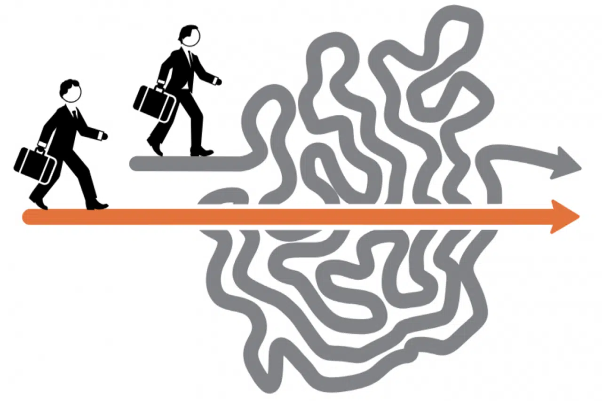

Come lavorano i metodi euristici – 1/2
Le euristiche si basano sull’idea di usare conoscenza o intuizione per guidare la ricerca verso le soluzioni più promettenti.
Etimologia: dal greco “εὑρίσκω” (heurísko) = “trovare”
Un’euristica è una scorciatoia intelligente che guida la ricerca.
Meglio una buona soluzione subito che una perfetta troppo tardi

Slide 17
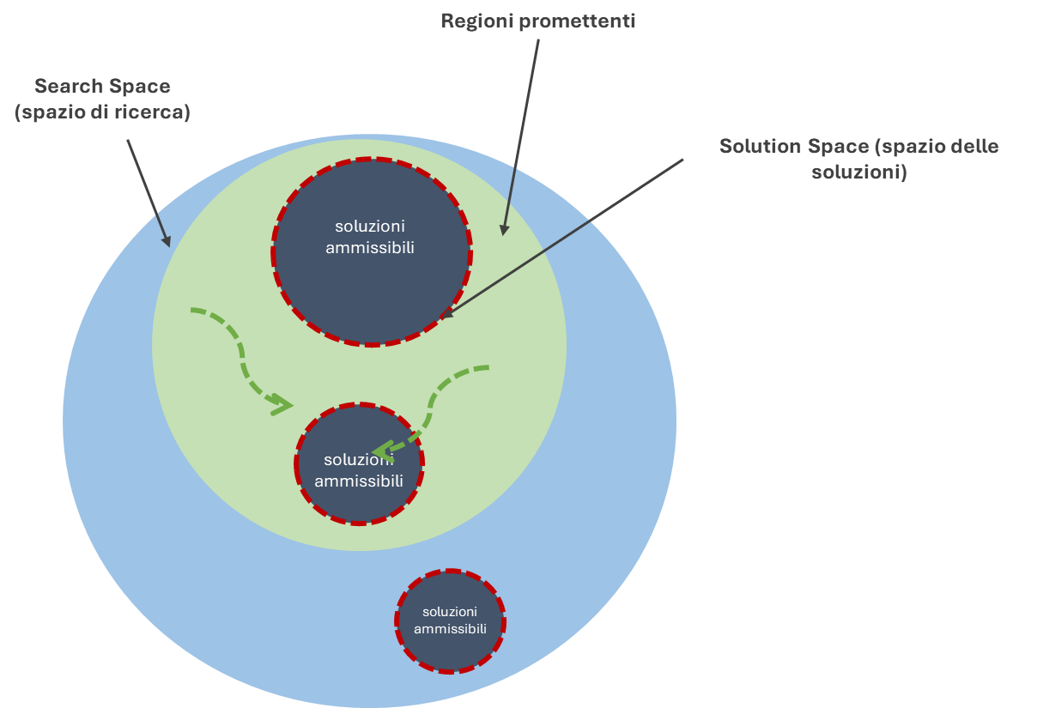
Come le tecniche euristiche esplorano lo spazio di ricerca – 1/2
I metodi euristici operano riducendo lo spazio di ricerca, concentrandosi sulle regioni che sembrano più promettenti.
Non esaminano ogni soluzione possibile come i metodi esatti, ma guidano la ricerca verso combinazioni che, per esperienza o logica, potrebbero contenere una buona soluzione.

Slide 18


Come le tecniche euristiche esplorano lo spazio di ricerca – 2/2
Partono da un punto iniziale (una soluzione o zero).
Scelgono le mosse successive in base a criteri locali (es. guadagno, costo, distanza).
Non esplorano tutto lo spazio ma si concentrano su aree “interessanti”.
Si fermano quando trovano una soluzione accettabile o non migliorabile.

Slide 19
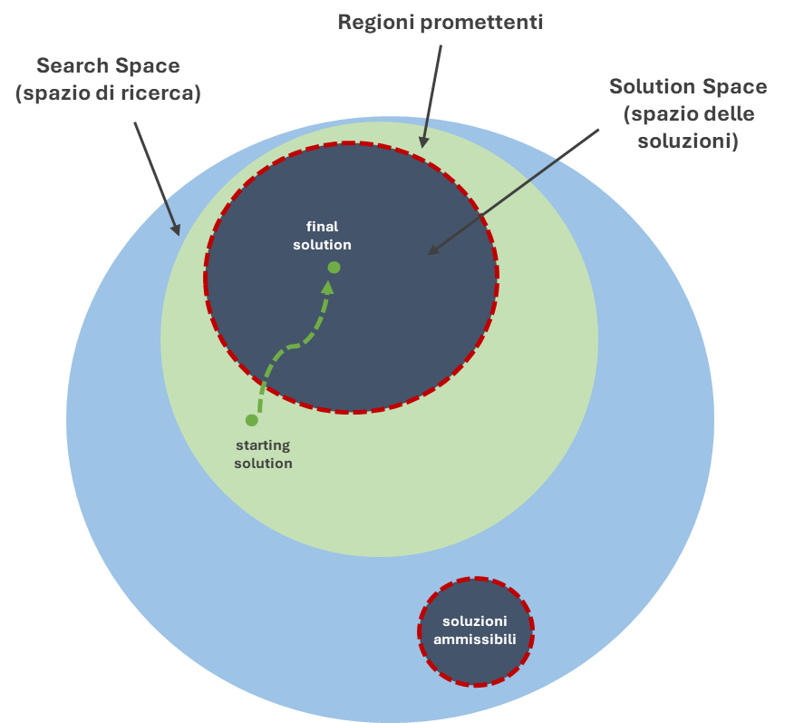

Euristiche costruttive – costruire da zero
Le euristiche costruttive partono da una soluzione iniziale vuota e la costruiscono pezzo per pezzo, aggiungendo elementi uno alla volta secondo criteri locali.
A ogni passo, si sceglie l’elemento che sembra il migliore in quel momento
Questo approccio è rapido e semplice, ma può commettere errori irreversibili: se in un passo scegli male, non potrai correggere tale scelta più avanti.
La qualità della soluzione dipende fortemente dal criterio di scelta locale
Spesso queste euristiche vengono usate come inizializzatori per altre tecniche (ad esempio, per fornire una buona soluzione da migliorare).

Slide 20
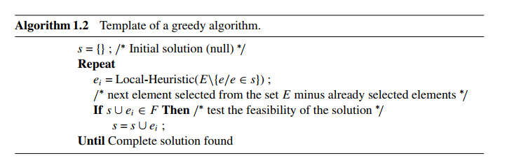
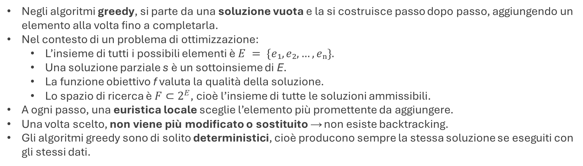
Algoritmo Greedy
Negli algoritmi greedy, si parte da una soluzione vuota e la si costruisce passo dopo passo, aggiungendo un elemento alla volta fino a completarla.
Nel contesto di un problema di ottimizzazione:
L’insieme di tutti i possibili elementi è $E = \{e₁, e₂, …, eₙ\}.$
Una soluzione parziale s è un sottoinsieme di E.
La funzione obiettivo f valuta la qualità della soluzione.
Lo spazio di ricerca è $F⊂2^{E}$, cioè l’insieme di tutte le soluzioni ammissibili.
A ogni passo, una euristica locale sceglie l’elemento più promettente da aggiungere.
Una volta scelto, non viene più modificato o sostituito → non esiste backtracking.
Gli algoritmi greedy sono di solito deterministici, cioè producono sempre la stessa soluzione se eseguiti con gli stessi dati.
Si parte da una soluzione vuota
Si costruisce la soluzione passo dopo passo.
A ogni passo si sceglie, con una regola locale, l’elemento “migliore” tra quelli non ancora scelti
Si controlla che aggiungere quell’elemento non violi i vincoli.
Se è ammissibile, l’elemento viene aggiunto alla soluzione.
Il processo continua finché la soluzione è completa.

Slide 21
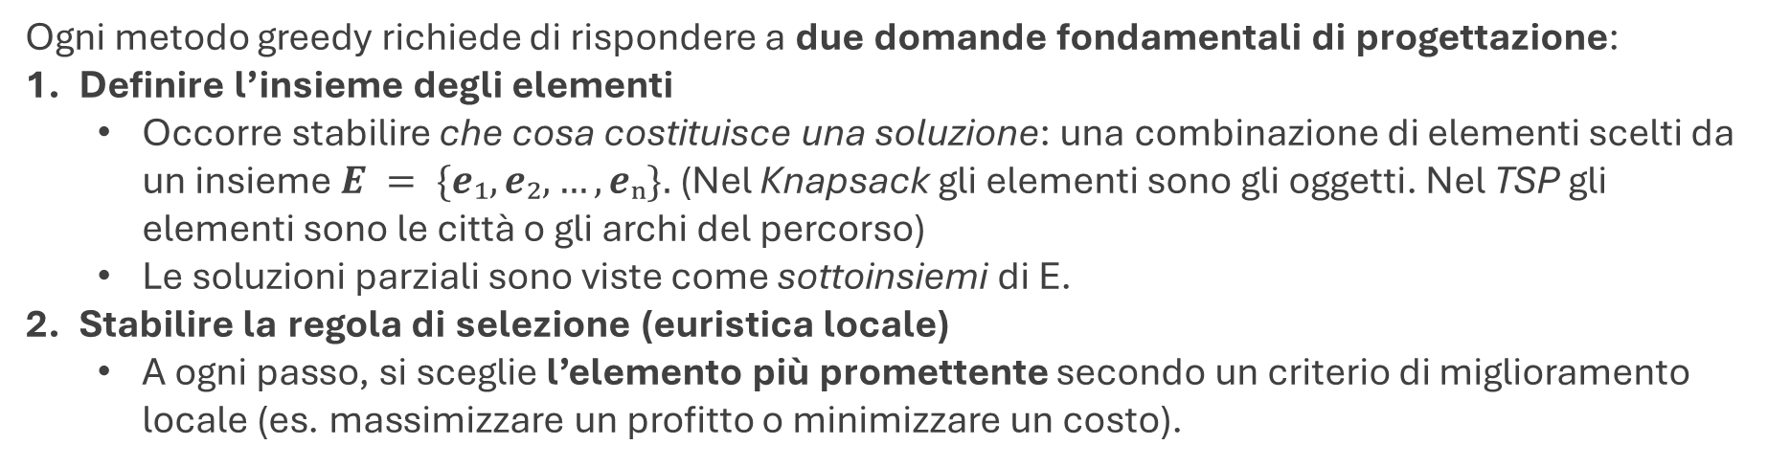
Come si progetta un algoritmo Greedy
Ogni metodo greedy richiede di rispondere a due domande fondamentali di progettazione:
Definire l’insieme degli elementi
Occorre stabilire che cosa costituisce una soluzione: una combinazione di elementi scelti da un insieme $E = \{e₁, e₂, …, eₙ\}.$(Nel Knapsack gli elementi sono gli oggetti. Nel TSP gli elementi sono le città o gli archi del percorso)
Le soluzioni parziali sono viste come sottoinsiemi di E.
Stabilire la regola di selezione (euristica locale)
A ogni passo, si sceglie l’elemento più promettente secondo un criterio di miglioramento locale (es. massimizzare un profitto o minimizzare un costo).
Progettare un algoritmo greedy significa decidere cosa rappresenta una soluzione e come scegliere, passo dopo passo, l’elemento migliore per costruirla.

Slide 22
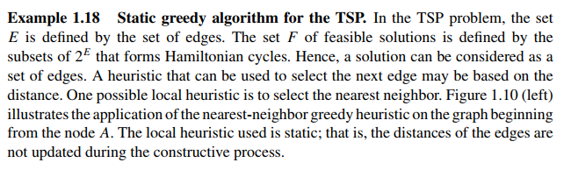
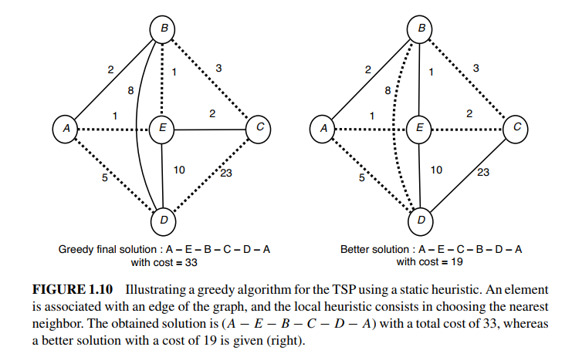
Greedy algorithms examples

Slide 23
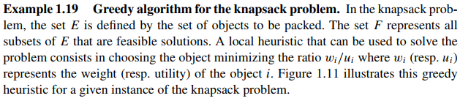
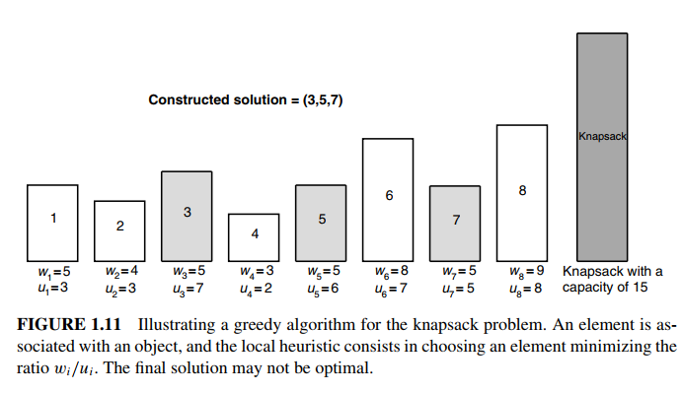
Greedy algorithms examples

Slide 24
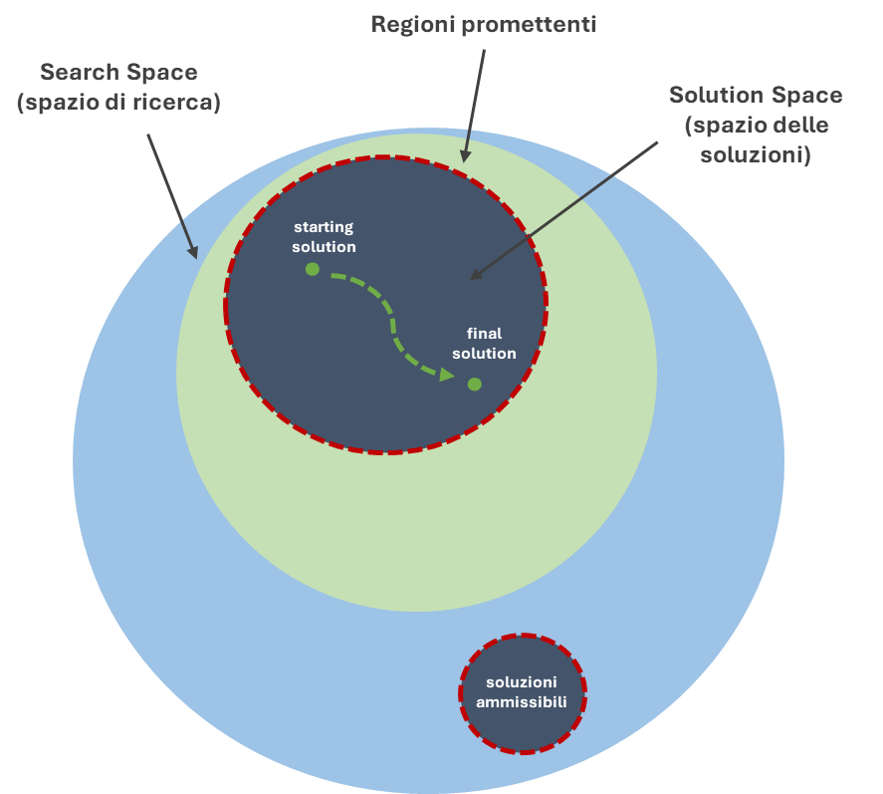

Euristiche migliorative – affinare soluzioni esistenti
Le euristiche migliorative (o improvement heuristics) partono da una soluzione già costruita, anche casuale, e cercano di modificarla localmente per ottenere miglioramenti.
Si definisce un vicinato (insieme delle soluzioni “vicine” alla soluzione attuale) tramite operazioni locali (scambi, inserimenti, rimozioni).
Si esplora il vicinato per trovare una soluzione migliore, la si adotta, e si ripete finché non è possibile migliorare ulteriormente.
Può fermarsi in un ottimo locale (una soluzione da cui nessuna modifica locale porta miglioramento), che non è necessariamente l’ottimo globale.

Slide 25
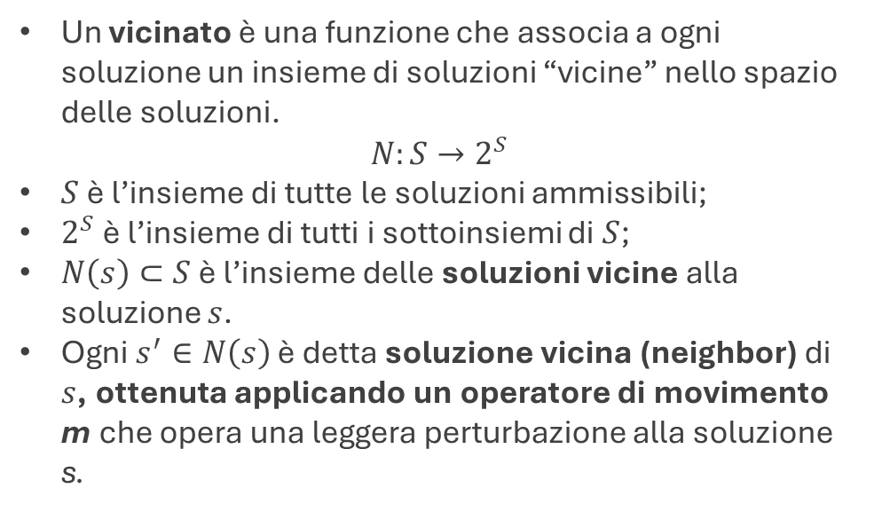
Che cos’è il vicinato
regioni promettenti
vicinato
Un vicinato è una funzione che associa a ogni soluzione un insieme di soluzioni “vicine” nello spazio delle soluzioni.
$$N:S→2^{S}$$
$S$ è l’insieme di tutte le soluzioni ammissibili;
$2^{S}$ è l’insieme di tutti i sottoinsiemi di $S$;
$N\left(s\right)⊂S$ è l’insieme delle soluzioni vicine alla soluzione $s$.
Ogni $s^{′}∈N\left(s\right)$ è detta soluzione vicina (neighbor) di $s$, ottenuta applicando un operatore di movimento m che opera una leggera perturbazione alla soluzione s.
.
.
.
.
.
.
.
.
soluzione corrente
soluzioni ammissibili

Slide 26
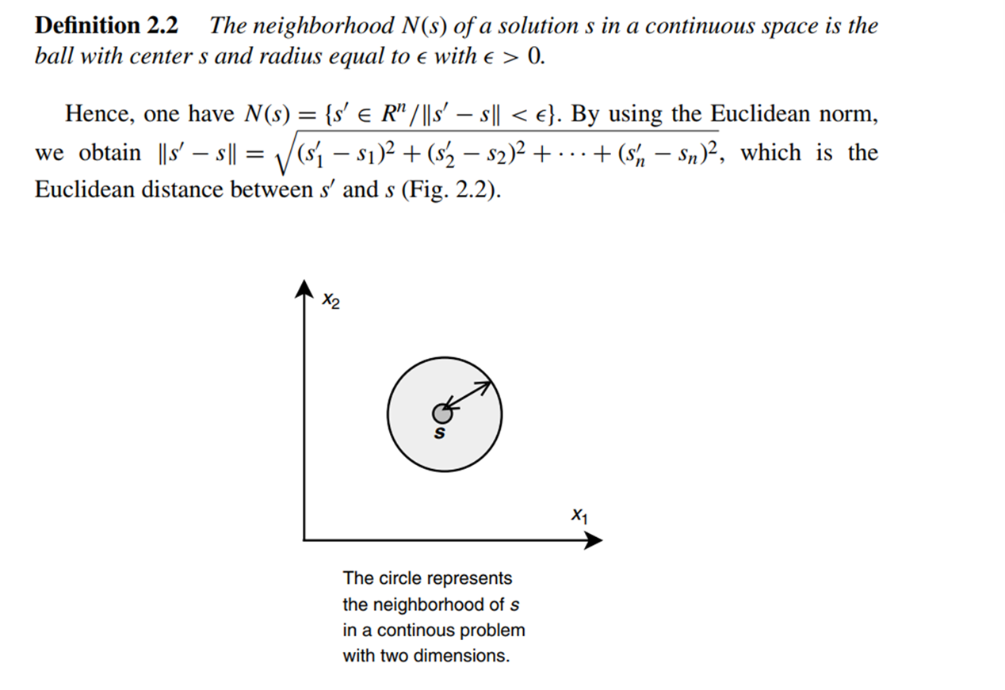
Vicinato in spazi continui

Slide 27
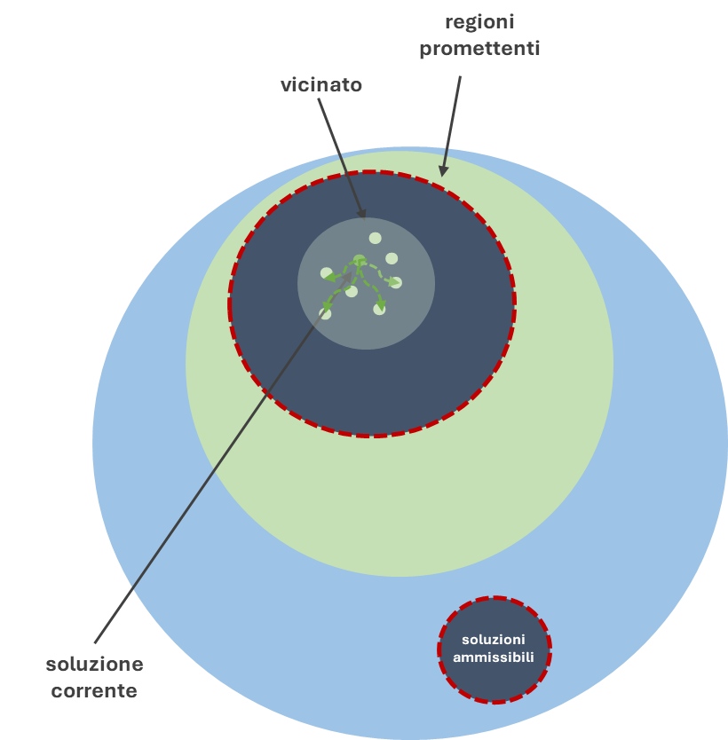
Come si costruisce un vicinato
Il vicinato si costruisce specificando le mosse locali (perturbazioni) che trasformano una soluzione in un’altra.
Ogni piccola modifica genera una nuova soluzione vicina.
Tutte insieme, queste soluzioni formano il vicinato.
Problema | Rappresentazione della soluzione | Mossa locale | Esempio
Knapsack | vettore binario (0/1) | aggiungi o togli un oggetto | {1,0,1,0} → {1,1,1,0}
TSP | permutazione di città | scambia due città (swap) | A–B–C–D → A–C–B–D
Job Scheduling | sequenza di attività | scambia l’ordine di due job | [J1,J2,J3] → [J2,J1,J3]
Colorazione di un grafo | assegnazione di colori ai nodi | cambia il colore di un nodo | Nodo3: blu → rosso

Slide 28
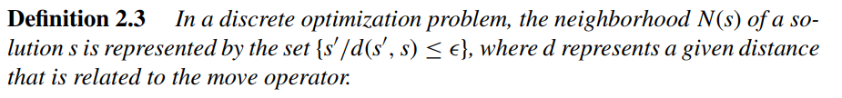
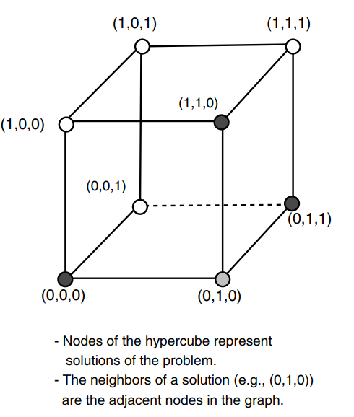
Vicinato in spazi discreti 1/2
The neighborhood definition depends strongly on the representation associated with the problem at hand.
Some usual neighborhoods are associated with traditional encodings.
The natural neighborhood for binary representations is based on the Hamming distance.
In general, a distance equal to 1 is used.
Then, the neighborhood of a solution s consists in flipping one bit of the solution.
For a binary vector of size n, the size of the neighborhood will be n.

Slide 29
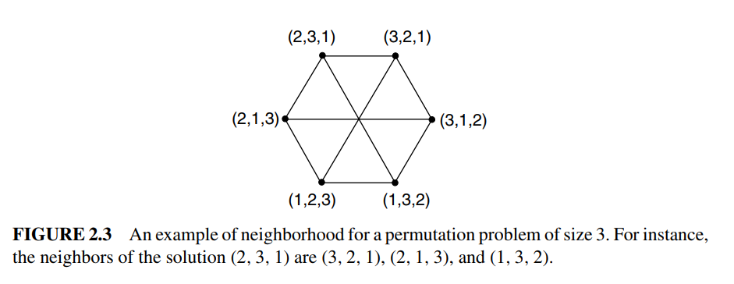
Vicinato in spazi discreti 2/2
For permutation-based representations, a usual neighborhood is based on the swap operator that consists in exchanging (or swapping) the location of two elements s_{i} and s_{j} of the permutation.
For a permutation of size n, the size of this neighborhood is n(n - 1)/2

Slide 30
Il principio di località
The main property that must characterize a neighborhood is locality.
Locality is the effect on the solution when performing the move (perturbation) in the representation.
When small changes are made in the representation, the solution must reveal small changes. In this case, the neighborhood is said to have a strong locality.
Weak locality is characterized by a large effect on the solution when a small change is made in the representation.
In the extreme case of weak locality, the search will converge toward a random search in the search space.

Slide 31
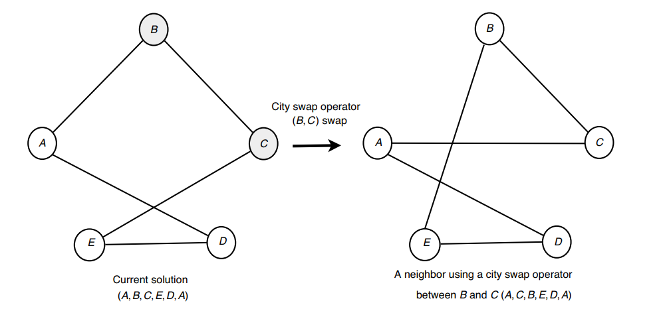
TSP problem
For permutation problems, such as the TSP, the exchange operator (swap operator) may be used. The size of this neighborhood is n(n - 1)/2 where n represents the number of cities.

Slide 32
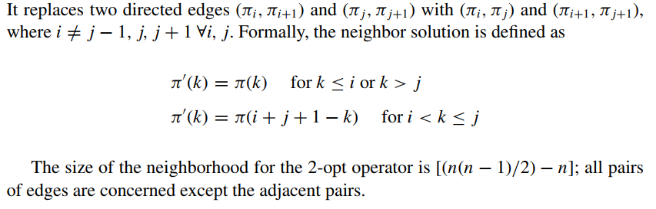
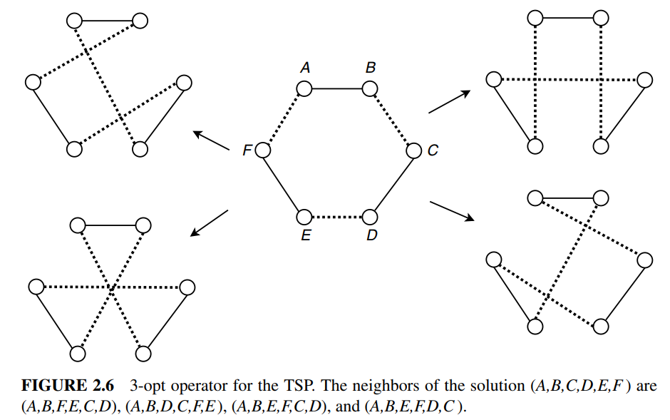
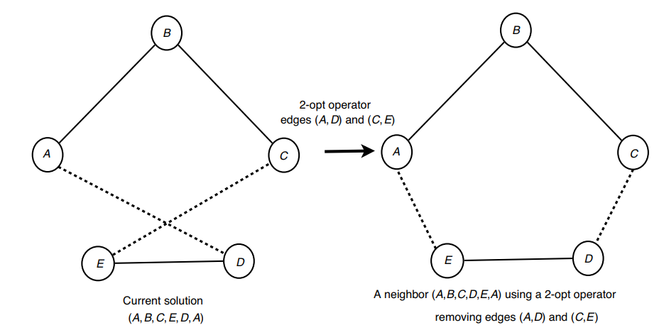
TSP 2-opt
Another widely used operator is the k-opt operator, where k edges are removed from the solution and replaced with other k edges
The neighborhood for the 2-opt operator is represented by all the permutations obtained by removing two edges

Slide 33
Neighborhood Efficiency and Problem Type
The efficiency of a neighborhood depends not only on the representation but also on the type of problem being solved.
The same move operator can have very different effects depending on how the solution is interpreted.
Problem | Representation | What matters | Effect of 2-opt
TSP | Permutation of cities | Adjacency between cities | Small local change → small variation in total distance (strong locality)
Scheduling | Permutation of jobs | Order and priority of tasks | Small change → large impact on completion times (weak locality)

